Slide 1


CONFERENCIA ANUAL
EEN-ESPAÑA 2023
Propiedad industrial en la EEN: situación actual y proyectos

Slide 2
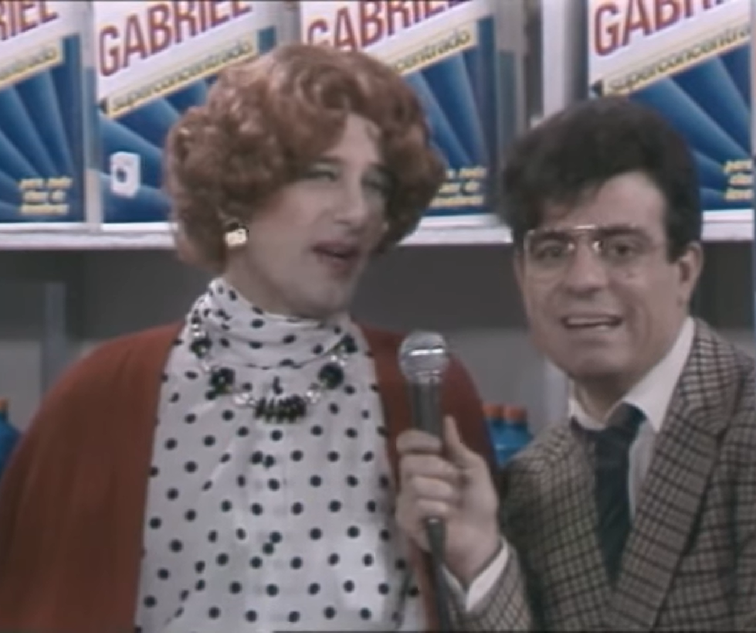

Diferencias entre el subgrupo temático PI y los European IP Helpdesk Ambassadors

Slide 3

European IP Helpdesk Ambassadors
Técnicos de la EEN que ofrecen servicio de asesoramiento en propiedad industrial en la lengua local.
Hacen promoción de los servicios del IP Helpdesk y tienen acceso preferente al material y a sus recursos disponibles.
Colaboran haciendo traducciones a su propia lengua.
Obligación de participar al menos en una de las reuniones formativas anuales.
Intercambio de experiencias y buenas prácticas.
Se llega a ser Ambassador con la aprobación de EISMEA a propuesta del IP Helpdesk.

Slide 4
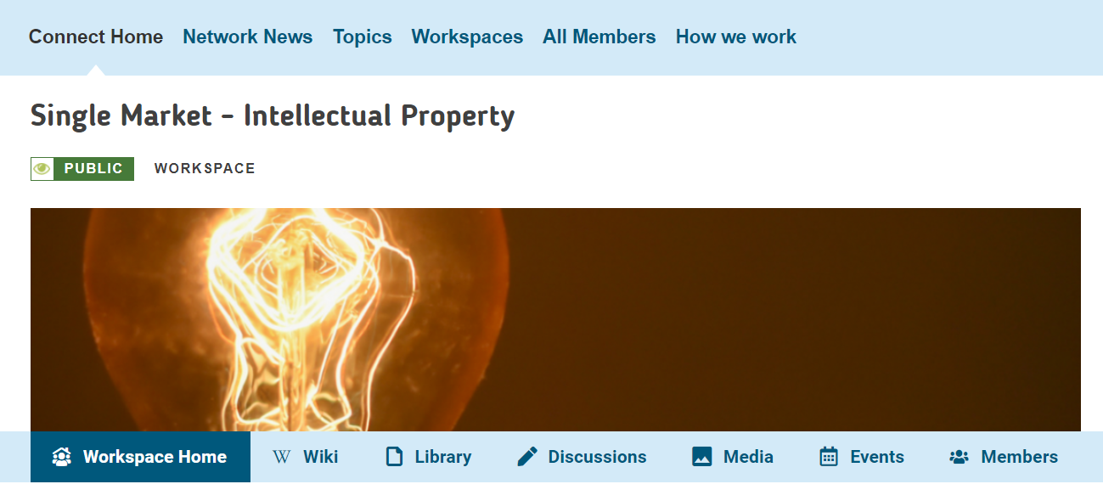
Subgrupo temático de la EEN
Acceso libre a través de la suscripción en el workspace de Connect
Difusión de las principales noticias y eventos que relacionados con PI que pueden interesar a miembros de la EEN (IP Helpdesks, EPO, EUIPO, OMPI, Oficinas Nacionales…)
No es necesario tener conocimientos previos de PI, solamente estar interesado.
Hay Ambassadors que forman parte del grupo, pero hay interés en que cada vez se una más gente.

Slide 5


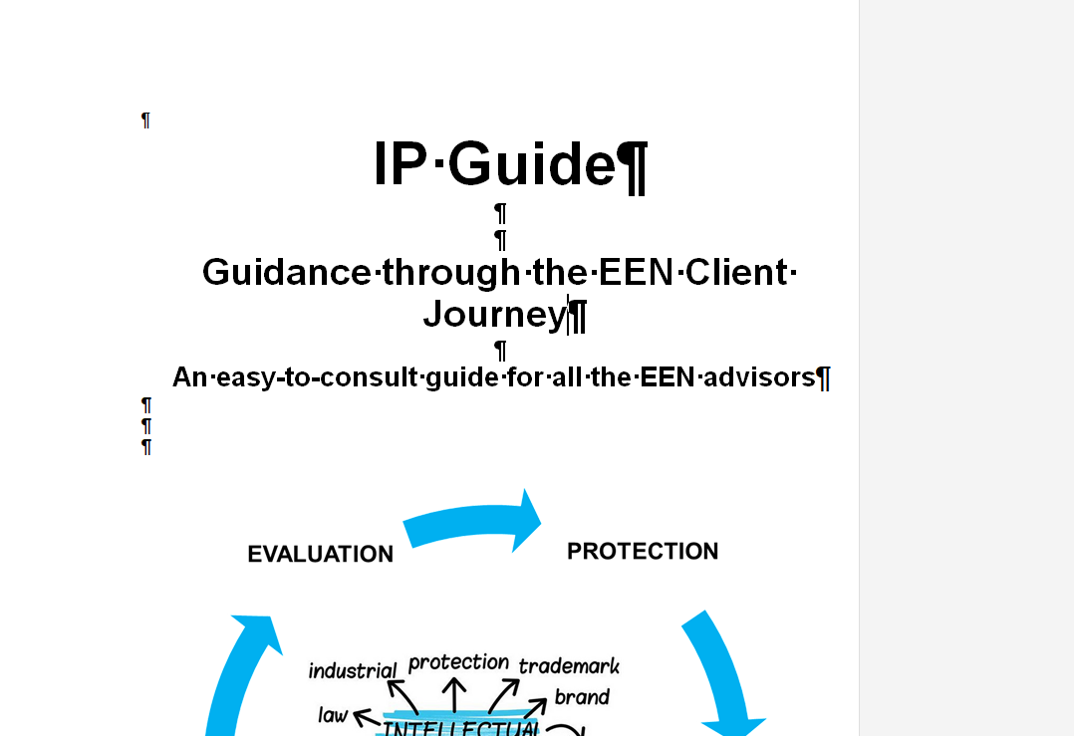
Fruto de la colaboración:
Guía para el uso de la PI en el EEN client journey

Slide 6
Características de la Guía
Proyecto nace en la última reunión de los Ambassadors en Madrid.
Documento sencillo, fácil de usar por cualquier técnico de la EEN.
Elaborado por técnicos de la EEN con experiencia en PI y adaptado al asesoramiento que ofrecemos en el EEN Client Journey.
Ofrece tanto consejos prácticos para aplicar en el día a día, como recursos y materiales adaptados a cada fase y acceso a los expertos que pueden ayudar en cada momento, dentro y fuera de la EEN.

Slide 7
Características de la Guía
Identifying & evaluating intellectual property assets
Assisting clients in securing industrial property rights
  Support to finance
  Advisory services by EEN staff
    Information about industrial property protection system in context of the company
    Intellectual property audit/identification
    Case-specific IP workshops helping to decide about appropriate protection
    Estimation of protection costs
    Other services answering client’s needs and being within the competencies of the local EEN
Protecting against infringement

Slide 8





Presentación en la EEN AC Bilbao

Slide 9
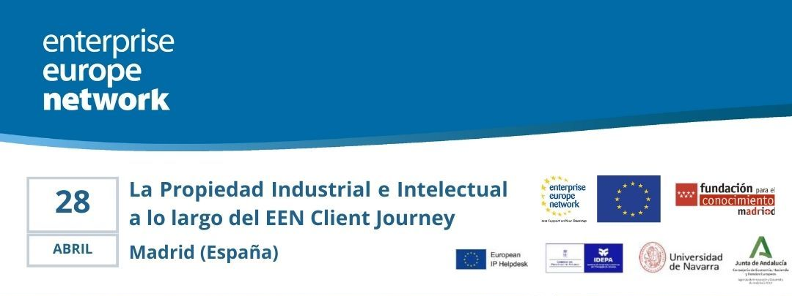
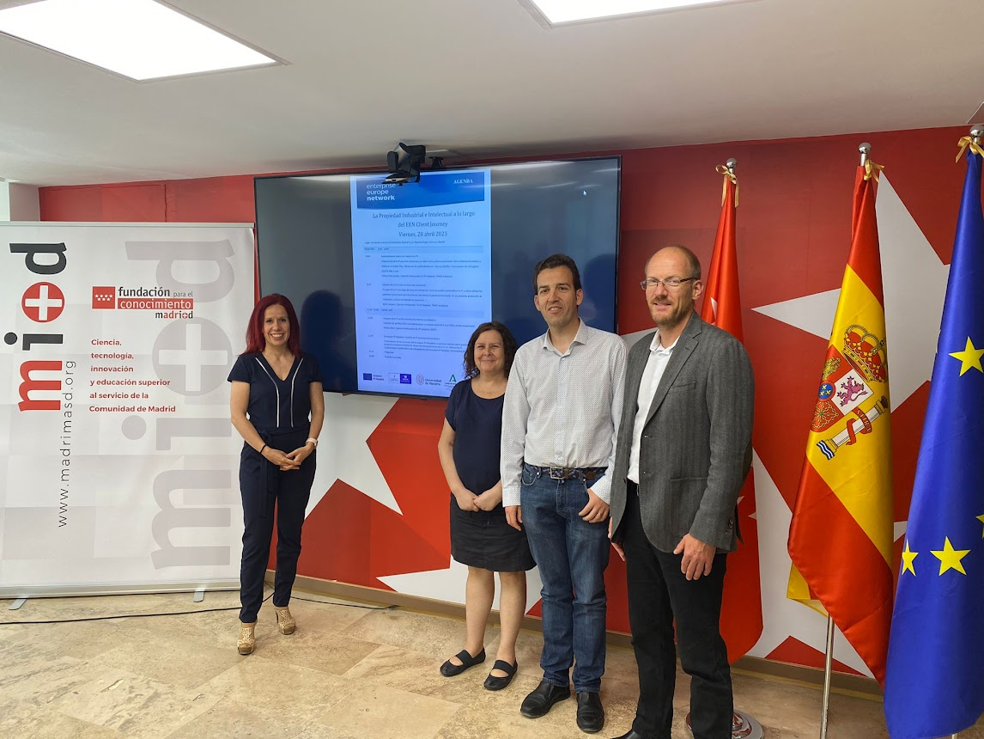
Pero mientras tanto…

Slide 10
Ventajas del uso de la PI
Se ofrece un mejor servicio a nuestras empresas.
Es más fácil obtener impacto.

Slide 11

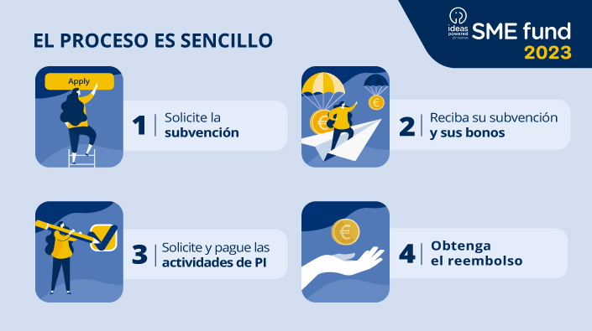

Slide 12
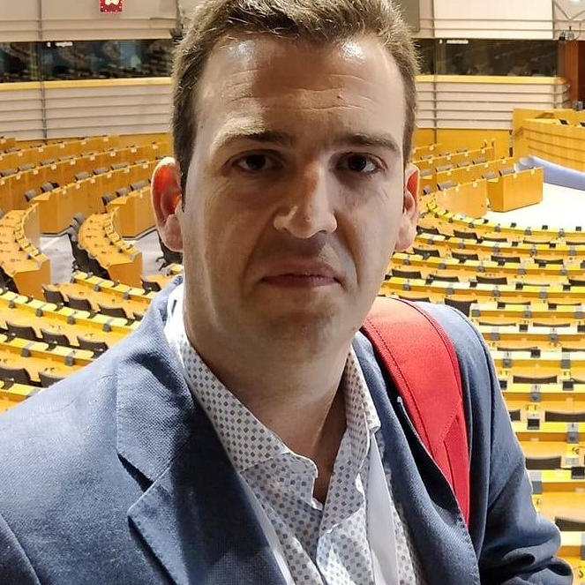
Gracias
Síguenos @ceseand_een
Pedro Pablo Uceda Carrillo
Técnico
Agencia Idea
puceda@agenciaidea.es 953006100
SPAIN

